Slide 1
Vězňovo dilema a VS
 |  | Osoba B
 |  | Nepřispět | Přispět
 | Nepřispět | 0 ; 0 | 2 ; -1
 | Přispět | -1 ; 2 | 1 ; 1
Osoba A
(1)
(2)
(3)
(4)

Slide 2
Chicken game
 |  | Osoba B
 |  | Jet rovně | Zatočit
 | Jet rovně | -10 ; -10 | 1 ; -1
 | Zatočit | -1 ; 1 | 0; 0
Osoba A
(1)
(2)
(3)
(4)

Slide 3
Pořádání večírku (Tipping game)
užitek
příjem při účasti
příjem při neúčasti
0
T
počet lidí na večírku

Slide 4
Implikace pro veřejné statky
Provision point (Threshold)
  Pokud stanovíme nutnou hranici příspěvků pro poskytování veřejného statku, pak se příspěvky (dobrovolné) obvykle zvyšují

Slide 5
Stát jako nástroj koordinace a regulace individuálních akcí
Potřeba koordinace individuálních akcí. Neefektivnost anarchie. Modely teorie her. Konstituce jako přirozený důsledek potřeby koordinace akcí

Slide 6
Jiné důvody pro státní zásah
Jednotlivci sledující svůj sobecký zájem mohou společně profitovat ze směny
Ale!
Teorie „neviditelné ruky“ v podstatě předpokládá systém kolektivní volby

Slide 7
Neefektivnost anarchie (1)
 |  | Osoba B
 |  | krást | nekrást
 | krást | 2 ; 2 | 4 ; 1
 | nekrást | 1 ; 4 | 3 ; 3
Osoba A
(1)
(4)
(2)
(3)

Slide 8
Neefektivnost anarchie (2)
Krádež je dominantní strategie
Společnost přirozeně tíhne k posunu z (1) do (3) – kooperace
Výsledkem je „konstituční smlouva“
  systém vlastnických práv a způsobu jejich vymáhání
  systém je veřejným statkem (dle Samuelsona)

Slide 9
Neefektivnost anarchie (3)
Zaveden trest za krádež (pokuta) ve výši 2
 |  | Osoba B
 |  | krást | nekrást
 | krást | 0 ; 0 | 2 ; 1
 | nekrást | 1 ; 2 | 3 ; 3
Osoba A
(1)
(4)
(2)
(3)

Slide 10
Úloha vlády ve společnosti
Povinnosti vlády dle Smithe (Bohatství národů):
chránit společnost před násilím a invazí jiných nezávislých společností lidí
chránit každého člena společnosti před nespravedlností a utiskováním ze strany jiného člena společnosti neboli povinnost ustanovit přesné vykonávání spravedlnosti;
zavedení a udržování určitých veřejných institucí a činností,

Slide 11
Vnímání racionality v ekonomické teorii
Koncepty racionality:
Homo oeconomicus
  Teorie očekávaného užitku
  Friedmann (as if)
Omezená racionalita
Prospektová teorie (teorie vyhlídek)

Slide 12
Omezená racionalita
Herbert Simon (1957)
Ekonomický jedinec (agent) podle teorie omezené racionality:
Bere v úvahu pouze některé alternativy
Rozhoduje se za neurčitosti
Nejedná optimálně

Slide 13
Prospektová teorie
Kahneman, Tversky (1979)
Lidé posuzují každou událost odděleně
Následně sečtou užitky jednotlivých akcí
Výsledkem je asymetrická hodnotová fce

Slide 14
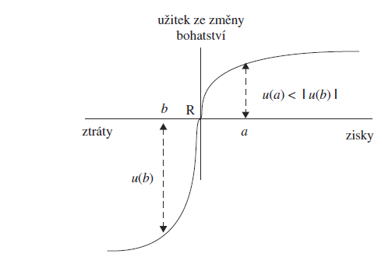
Hodnotová funkce

Slide 15
Využití hodnotové funkce
Odloučené zisky - rozdělit jeden velký zisk na několik menších.
„Nebalte všechny vánoční dárky do jedné krabice“. Thaler (1999)
Sloučené ztráty - sloučit všechny malé ztráty do jedné, či několika málo větších.
Kompenzace malé ztráty větším ziskem - Je-li ztráta spojena s velkým ziskem, vnímají ji lidé jako mnohem méně bolestivou.
Oddělení malých zisků od velkých ztrát –
„Kupte si televizor hned a dostanete peníze nazpět“

